Slide 1
Военно-спортивная игра «Тропа разведчика»
муниципальное образование «город Черемхово»

Slide 2
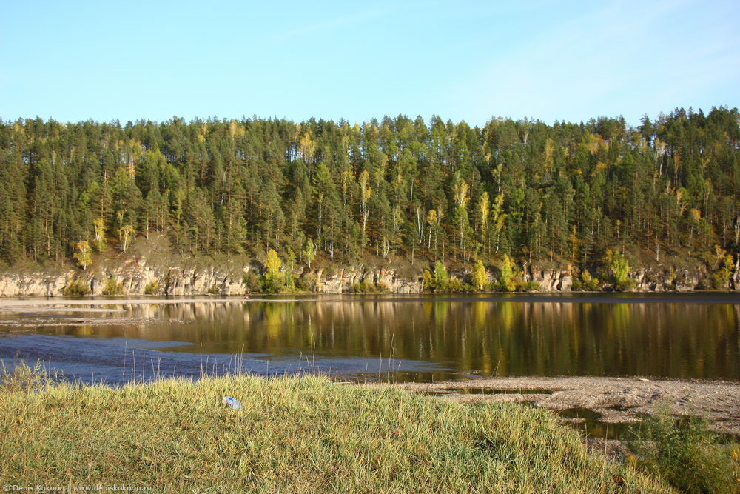
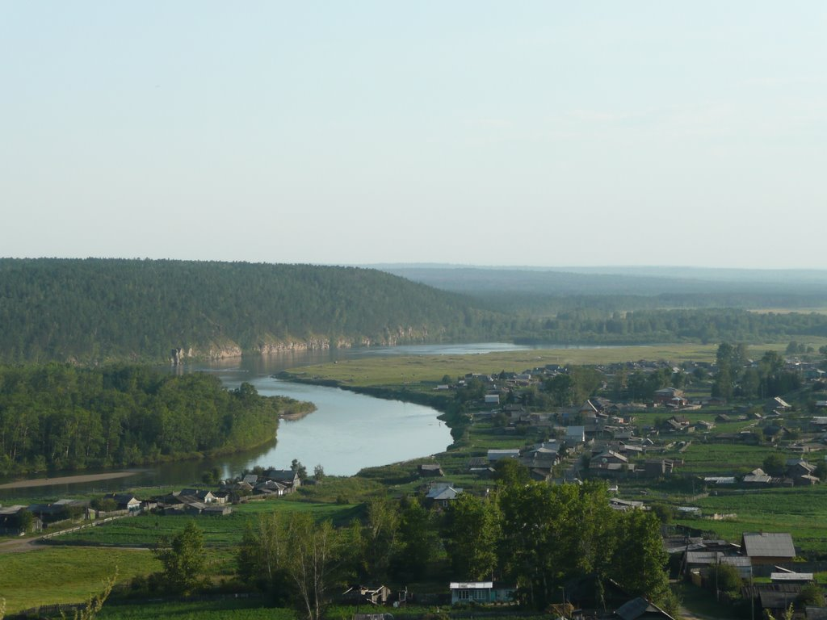
Место проведения: поселок Бельск Черемховского района
Дата проведения: 5-7 июня 2019 года

Slide 3
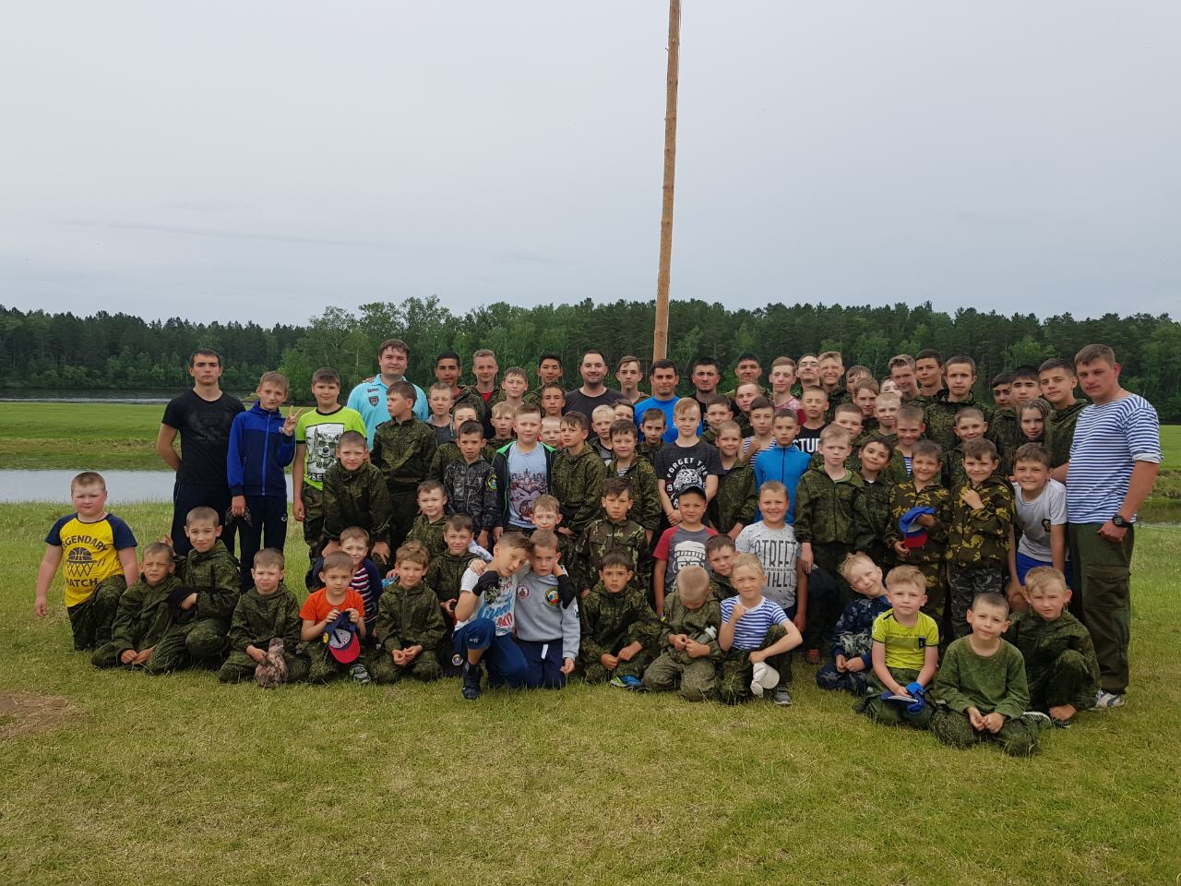
Приняли участие 70 человек в возрасте от 5 до 17 лет
- Представители образовательных учреждений, молодёжных общественных организаций, патриотических объединений

Slide 4
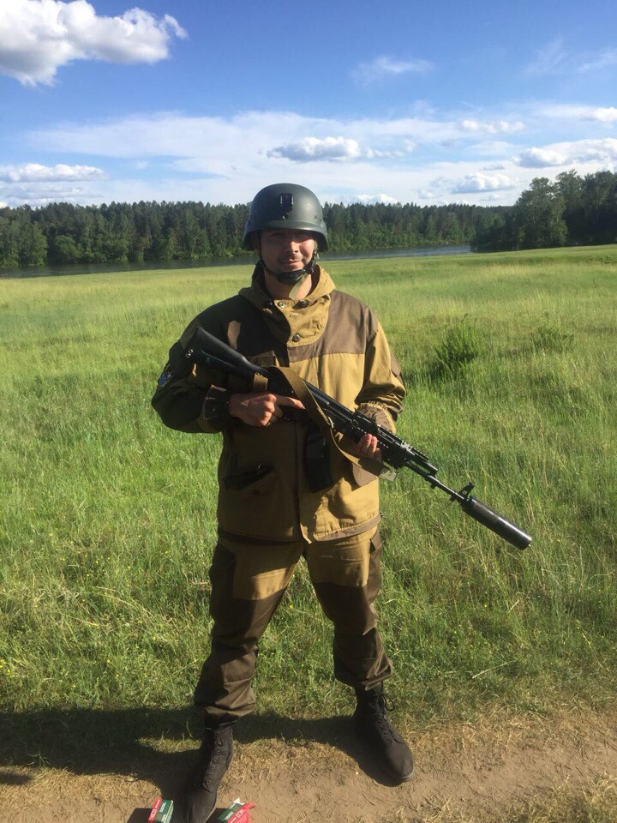
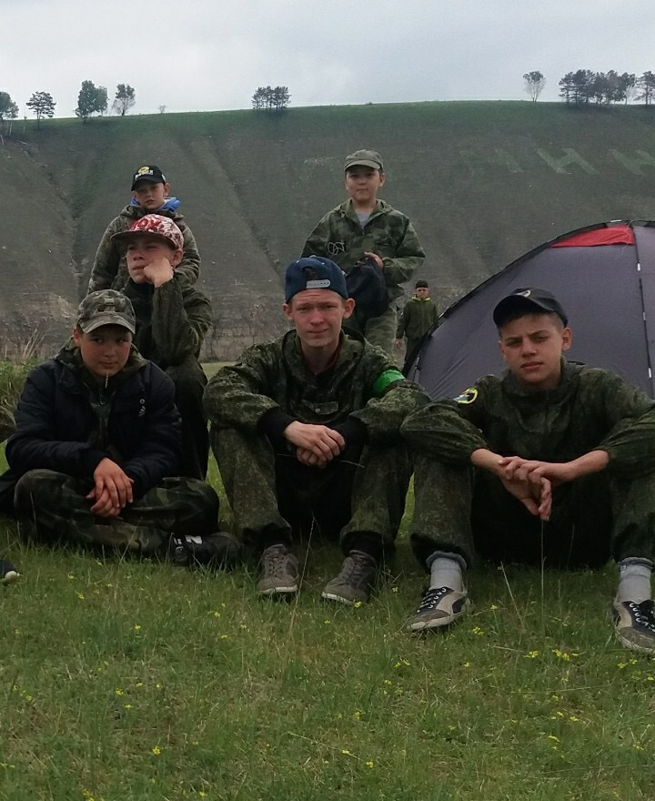
В рамках игры прошел обучающий курс по навыкам военной подготовки (по возрастам)

Slide 5
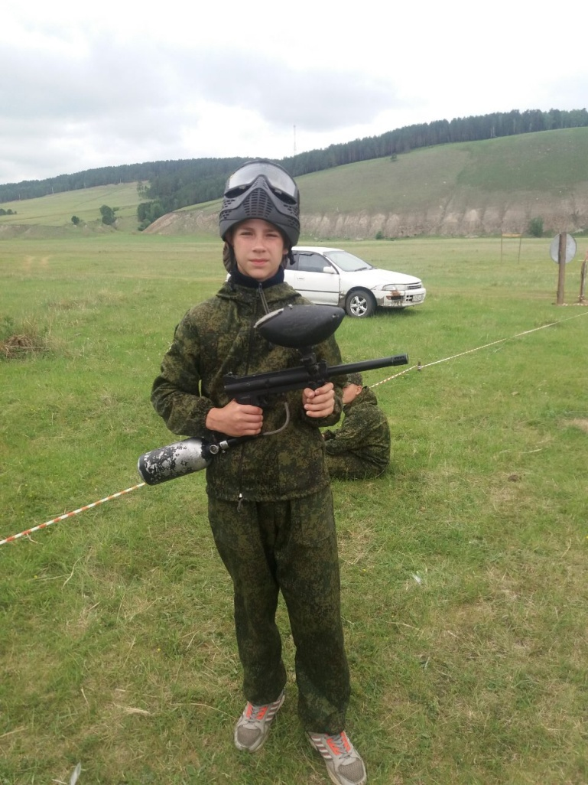
Военно-спортивная игра «тропа разведчика»
лазертаг
пейнтбол
фаертаг
маршбросок
интеллектуальные игры
ориентирование на местности
- строевая подготовка

Slide 6
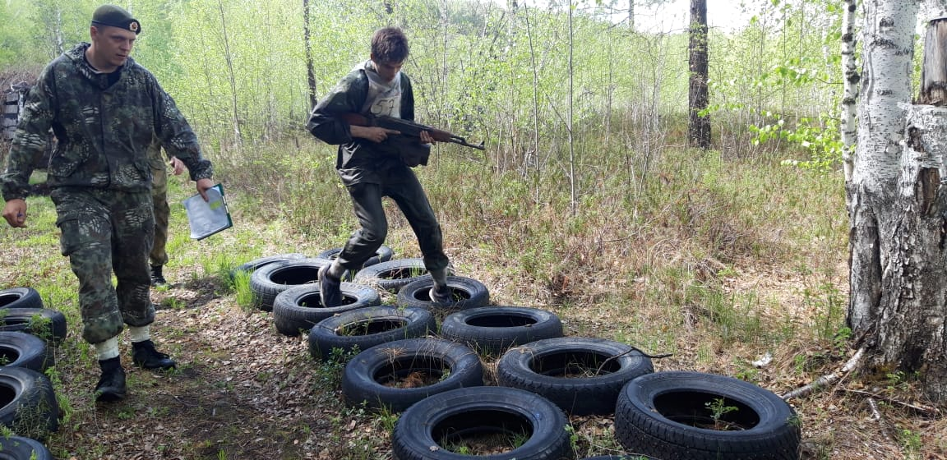
Вначале ребята показали свои умения в преодолении полосы препятствий. Были отработаны навыки стрельбы из пневматического оружия и метании учебных гранат. Сборка-разборка автомата

Slide 7
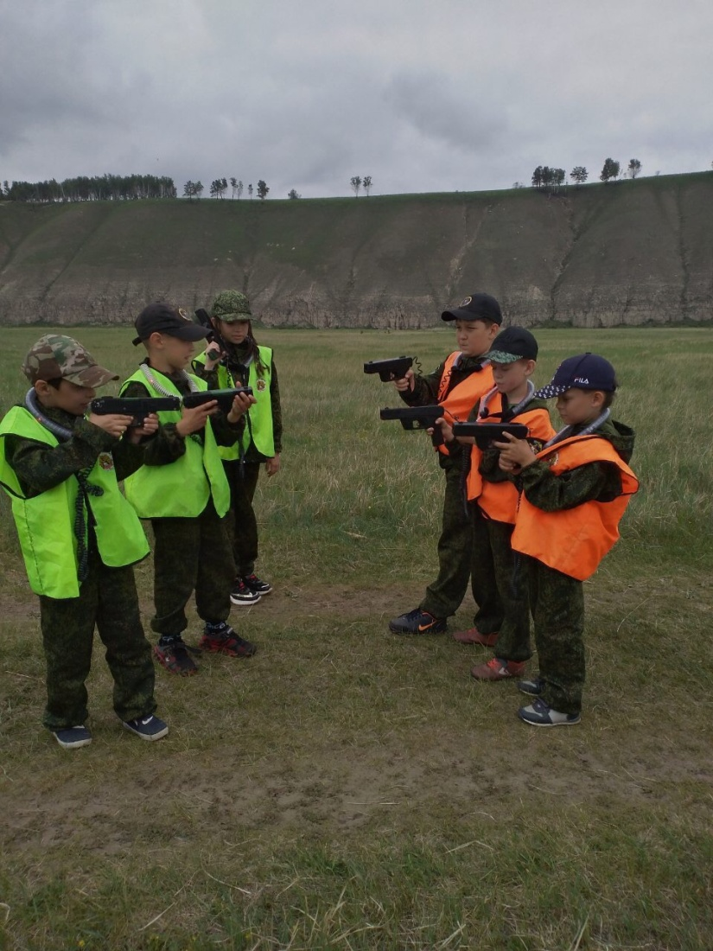
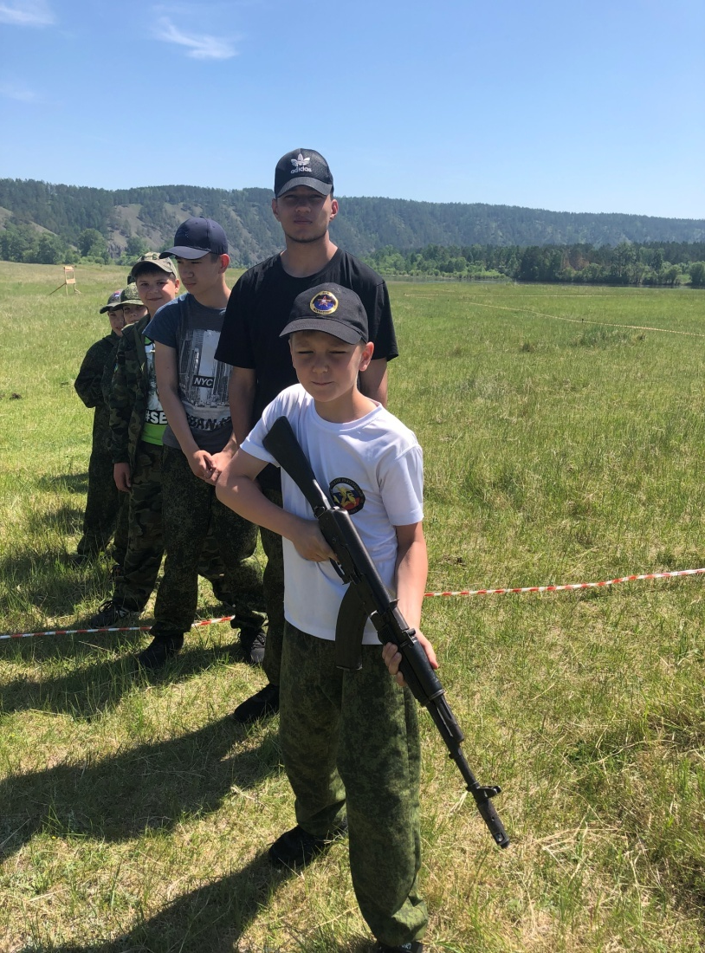
Целью военно-спортивной игры «Тропа разведчика» является воспитание активной гражданско-патриотической позиции у молодежи

Slide 8
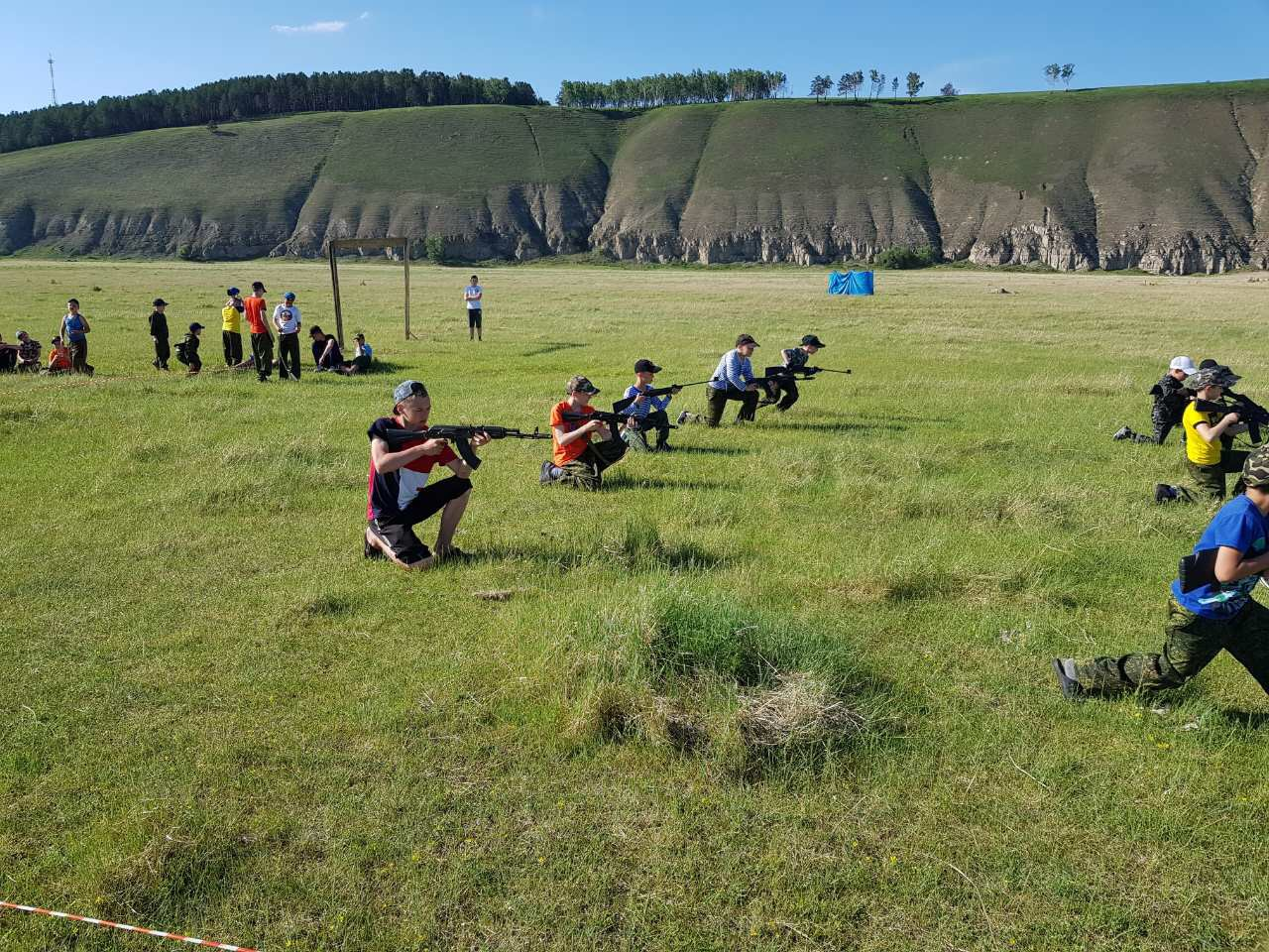
Основными задачами являются: совершенствование системы военно-патриотического воспитания детей и подростков, пропаганда здорового образа жизни, развитие и популяризация военно-прикладных видов спорта среди молодежи допризывного возраста, пропаганда службы в рядах Вооруженных сил России

Slide 9
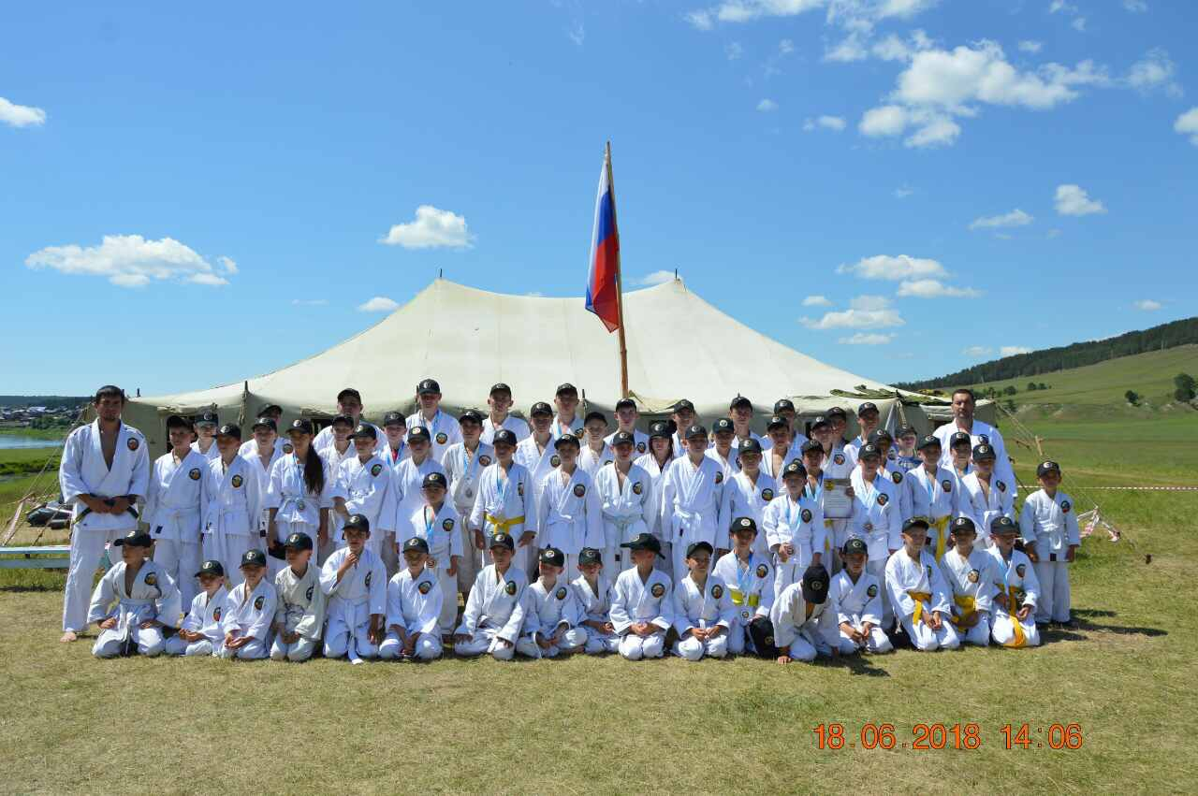
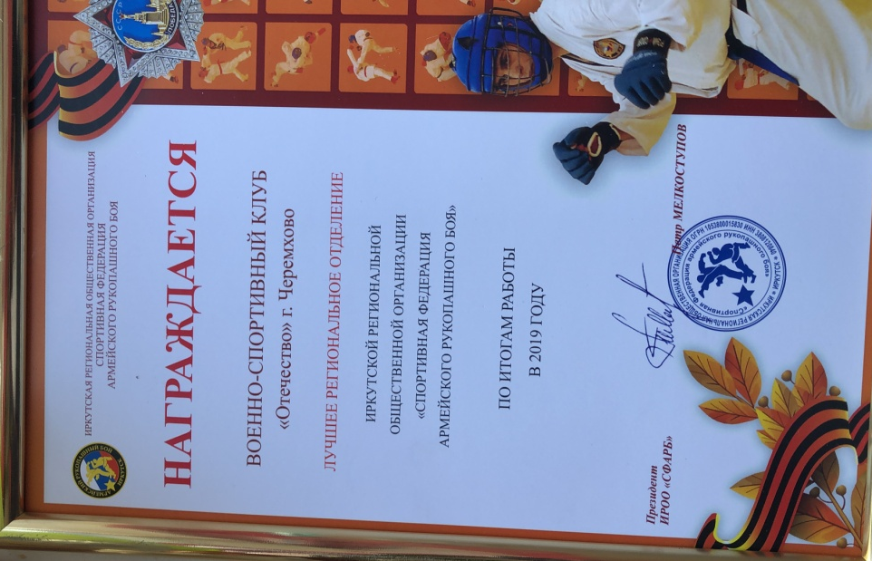
Участники игры встретились с ветеранами боевых действий и представителем федерации армейского рукопашного боя

Slide 10
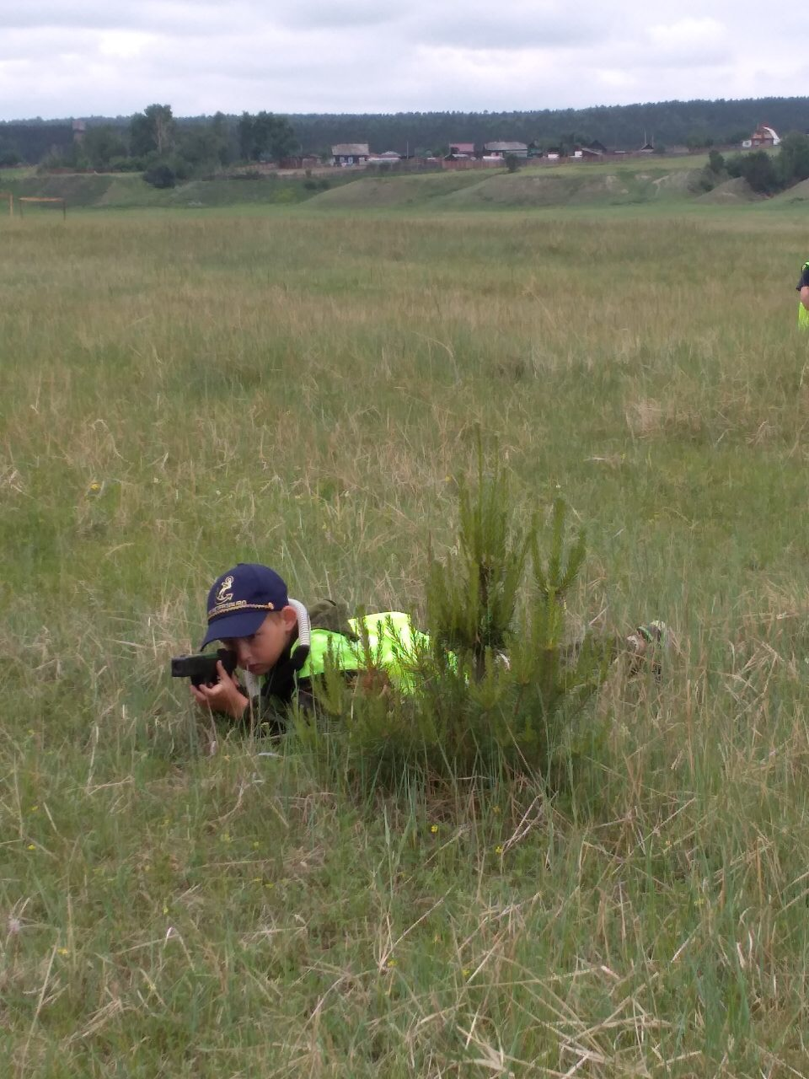
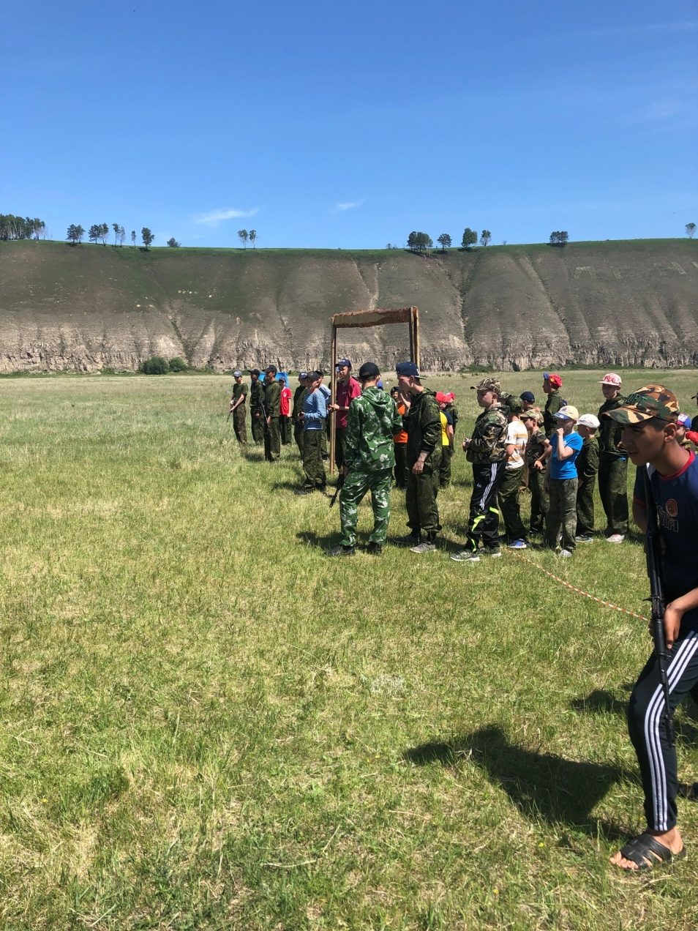

Slide 11
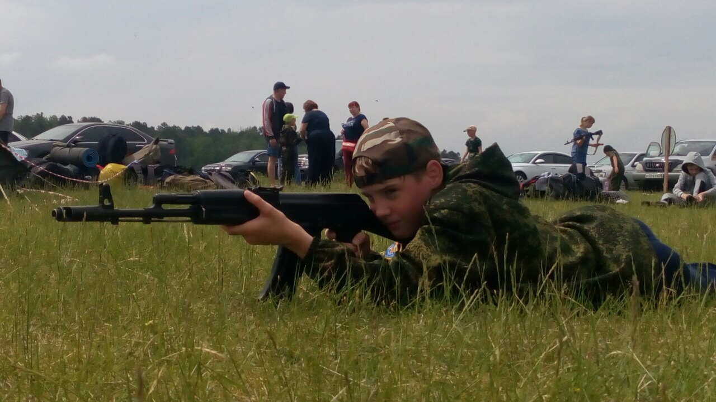

Slide 12
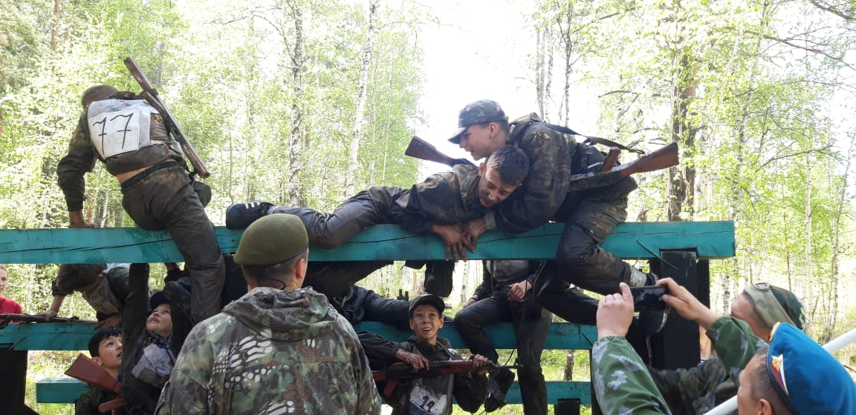
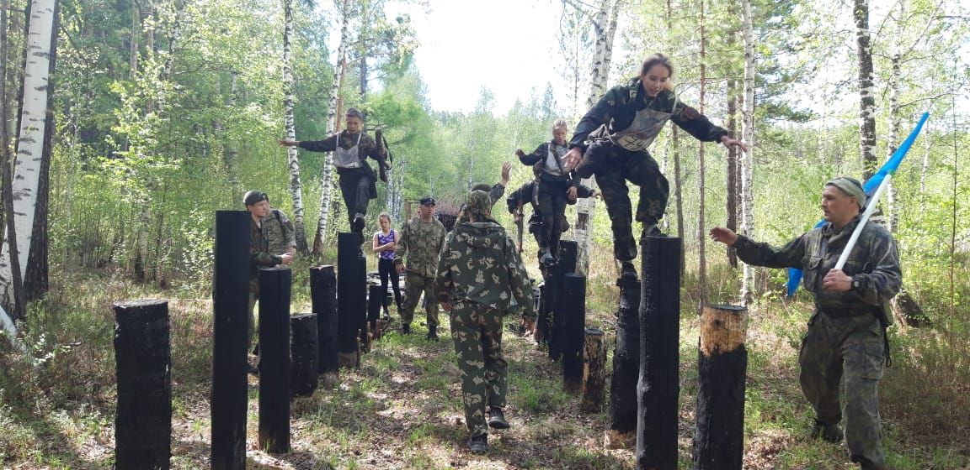

Slide 13
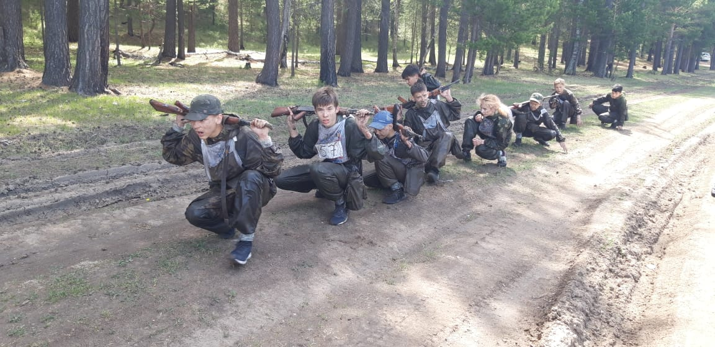
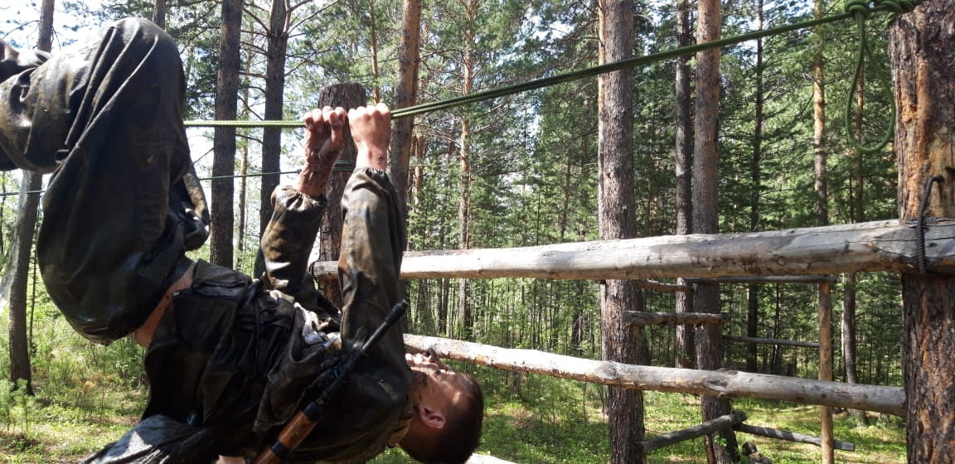

Slide 14
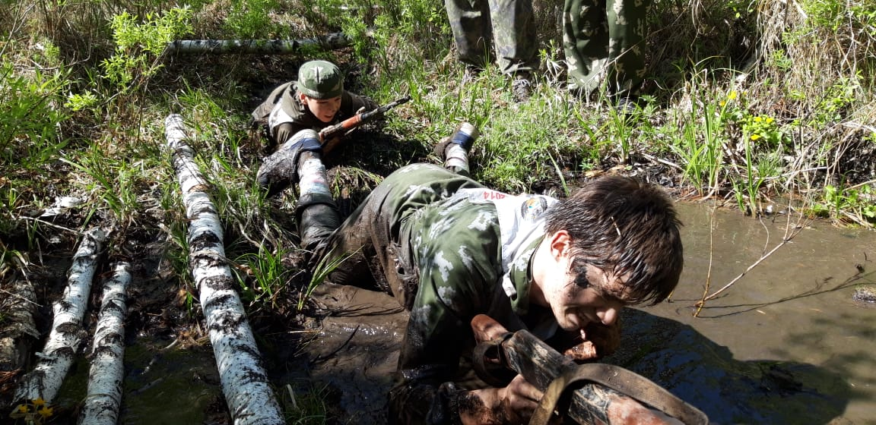

Slide 15
Спасибо за внимание!

